Slide 1
Föreningsutvecklingsplan Föreningsnamn 2026-20XX

Slide 2
En föreningsutvecklingsplan hjälper er att skapa riktning för föreningens framtid och prioritera det som är viktigast för att utvecklas på ett hållbart sätt. Genom planen blir det tydligare vad ni vill uppnå, vilka steg som behövs och hur ni tillsammans kan arbeta mot gemensamma mål.
Arbetet kan drivas av olika behov eller förändringar, till exempel att föreningen växer, behöver fler ledare, vill stärka ekonomin, behålla fler medlemmar eller möta nya krav från omvärlden. Planen hjälper er att gå från att lösa frågor här och nu till att arbeta mer långsiktigt och strategiskt.
Syftet är också att skapa värde för dem föreningen finns till för – medlemmar, ledare, vårdnadshavare, samhället och idrotten. En stark och välmående förening skapar bättre upplevelser, större gemenskap och fler möjligheter för människor att utvecklas genom cheerleading.
Tas bort vid färdigställd plan

Slide 3
Betydelse färgmarkering
Tas bort vid färdigställd plan
Grundläggande som förening fyller i
Utveckling som förening fyller i om man önskar

Slide 4
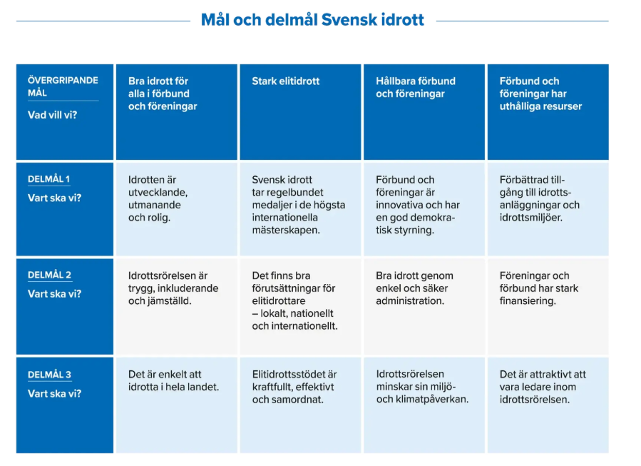
Bra att känna till innan man påbörjar sitt arbete
Riktning Svensk idrott: Svensk idrott 2035 SCFs verksamhetsinriktning 26-27:
SCF verksamhetsinriktning 26-27 Styrdokument ledare behöver förhålla sig till:
SCFs uppförandekod för ledare
Tas bort vid färdigställd plan

Slide 5
Värdegrund
Klistra in föreningens värdegrund
Grundläggande som förening fyller i

Slide 6
Vision
Klistra in föreningens vision
Grundläggande som förening fyller i

Slide 7
Nulägesanalys: Styrkor
Instruktion Skriv en lista med era styrkor. Frågorna nedan kan användas som stöd.
Vad är era styrkor som förening?
Vad fungerar bra idag?
Vad uppskattas av medlemmar?
Vilka resurser och kompetenser har vi?
Vad särskiljer oss från andra föreningar?
XX
XX
XX
Grundläggande som förening fyller i

Slide 8
Nulägesanalys: Utmaningar
XX
XX
XX
-
Instruktion Skriv en lista med era utmaningar. Frågorna nedan kan användas som stöd.
Vad har ni för utmaningar som förening har ni för utmaningar som förening har ni för utmaningar som förening?
Vilka hinder möter vi?
Organisatoriska eller ekonomiska utmaningar: ex. ledarförsörjning, medlemsutveckling, anläggningar, sponsorer.
Vad riskerar att bromsa utvecklingen?
Grundläggande som förening fyller i

Slide 9
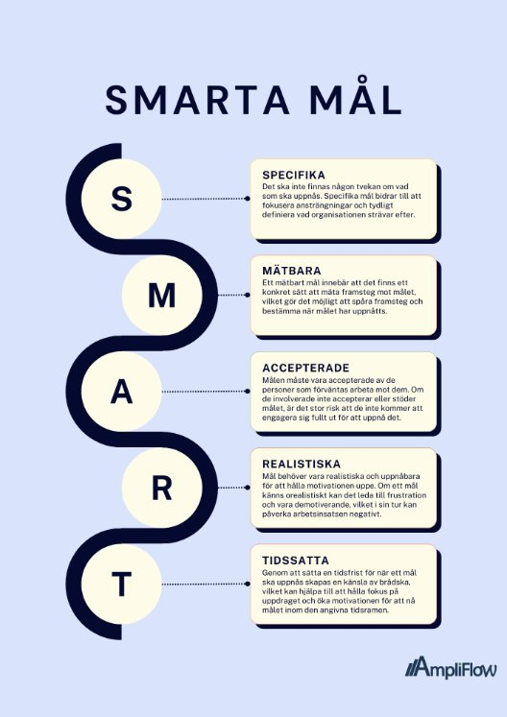
Strategiska fokusområden
Utgå från de styrkor och utmaningar ni har sett i er förening. Fundera på vilka områden som är viktigast att utveckla för att skapa en stark och hållbar förening på sikt.
Välj ut 3–5 fokusområden, till exempel rekrytering, ledarskap, ekonomi, tränare eller gemenskap. För många områden gör det svårt attfokusera och driva utvecklingen framåt.
Sätt sedan tydliga och konkreta mål för varje område. Använd gärna SMART-modellen – målen ska vara tydliga, möjliga att följa upp, realistiskaoch ha en tidsplan.
Exempel på långsiktiga mål:
Öka medlemsantalet med 30 % inom tre år.
Bygga upp en stabil tränargrupp med minst X utbildade tränare inom fyra år.
Skapa en ekonomi med buffert som täcker sex månaders kostnader inom fem år.
Öka andelen aktiva som stannar kvar i föreningen från junior till senior nivå inom tre år.
Fokusområdena hjälper er att prioritera rätt insatser och utveckla föreningen steg för steg över tid.
Tas bort vid färdigställd plan

Slide 10
Mål & insatser
Övergripande mål 1 (vad vill vi uppnå?)
Insats för målet 1 (Vad ska göras för att uppnå målet?)
Insats för målet 2 (Vad ska göras för att uppnå målet?)
Grundläggande som förening fyller i

Slide 11
Mål & insatser
Övergripande mål 2
Insats för målet 1
Insats för målet 2
Grundläggande som förening fyller i

Slide 12
Mål & insatser
Övergripande mål 3
Insats för målet 1
Insats för målet 2
Grundläggande som förening fyller i

Slide 13
Förankring
Hur säkerställer vi att målen förankras i verksamheten?
Hur involveras styrelse, ledare och medlemmar
Kommunikationsplan
Hur gör vi planen levande i vardagen?
Utveckling som förening fyller i om man önskar

Slide 14
Kompetens och utbildning
Vilken kompetens behövs för att uppnå våra mål?
Vilka utbildningar behövs?
Samverkan med RF-SISU eller Svenska cheerleadingförbundet
Plan för ledarutveckling
Utveckling som förening fyller i om man önskar

Slide 15
Projektansökningar
Vilka projekt kompletterar våra mål? Finns det projektmedel att ansöka från SCF, RFSISU Distrikt etc.
Möjliga bidrag och stöd
Samarbetspartners
Plan för ansökningar
Utveckling som förening fyller i om man önskar

Slide 16
Handlingsplan
Mål 1
Insats | Avses genomgöras | Genomfört | Ansvarig
Insats 1
Insats 2
Mål 2
Insats | Avses genomgöras | Genomfört | Ansvarig
Insats 1
Insats 2
Mål 3
Insats | Avses genomgöras | Genomfört | Ansvarig
Insats 1
Insats 2
Utveckling som förening fyller i om man önskar

Slide 17
Uppföljning & Utvärdering
Hur mäter vi framgång?
Nyckeltal (medlemmar, ledare, ekonomi etc.)
Årlig uppföljning
Justering av planen
Grundläggande som förening fyller i

Slide 18
Sammanfattning
Vart är vi på väg?
Vad är viktigast kommande år?
Vad ska alla i föreningen känna till?
Sammanställ svar på frågorna ovan till en kort och tydlig sammanfattning.
Utveckling som förening fyller i om man önskar

